Slide 1




INFORMATIKA
Osnovni pojmi informacijske tehnologije
Zgodovina računalništva
Programska oprema
Računalniška omrežja
Strojna oprema
ZDENKO POTOČAR, univ.dipl.org.

Slide 2
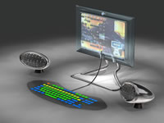
OSNOVNI POJMI
INFORMACIJSKE TEHNOLOGIJE

Slide 3
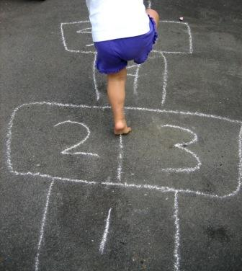
TEMELJNI POJMI
Živimo v informacijski dobi.
Informacije dajejo smisel današnjemu času.
Kaj je informacija?
Kaj podatek?
Kaj je informatika?

Slide 4
TEMELJNI POJMI
Podatek je sporočilo o določeni stvari oziroma opis njihovega dejanskega stanja.
Oblika sporočila je lahko numerična, alfanumerična, govorna ali grafična.
Podatek potuje od pošiljatelja (oddajnika) do prejemnika.
Sredstvo prenosa podatka imenujemo medij.

Slide 5

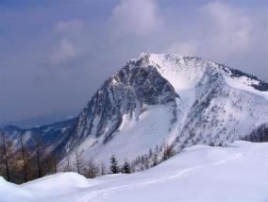
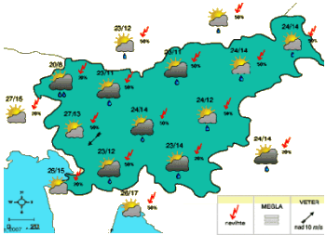
PRIMER PODATKOV
temperatura zraka – 35 ⁰C
velikost čevljev – 46
hitrost avtomobila – 180 km/h
prometni znak -
nadmorska višina vrha gore – 2864 m

Slide 6
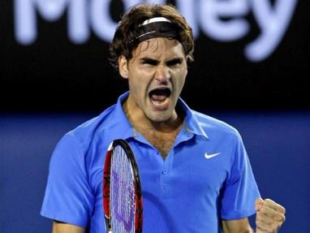
INFORMACIJA
Informacija je podatek (sporočilo), ki nam pove nekaj novega.
Ko prejemnik dobi sporočilo in iz njega nekaj razbere (ugotovi) je s tem izvedel nekaj novega.
Dobil je informacijo.
Informacija nastane samo
  v glavah ljudi.

Slide 7

INFORMACIJA
Podatek:
Termometer kaže 40°C.
Informacija:
Zunaj je resnična vročina.
ali
Nekdo je hudo bolan.

Slide 8
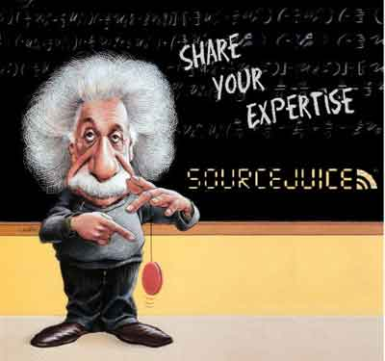
ZNANJE
Informacije, ki jih človek dobiva, zmanjšujejo njegovo stopnjo neznanja.
Znanje je torej zbirka informacij, ki smo jih pridobili, in s katerimi si sestavljamo našo sliko realnosti.

Slide 9
Sinteza znanja iz podatkov
9
znanje
SINTEZA INFORMACIJ
podatki > informacije > znanje
informacije
podatki
29. 05. 2025
Notes:
9

Slide 10
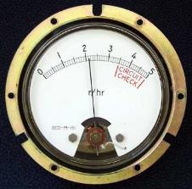
KOLIČINA INFORMACIJ
Informacija je nekaj abstraktnega.
Ne moremo je prijeti.
Informacija nastane, ko jo zvemo prvič.
Ko jo slišimo drugič, tretjič nismo zvedeli nič novega – ti ni več informacija.
Kako informacije izmerimo?

Slide 11

KOLIČINA INFORMACIJ
Informacije merimo z biti.
Angleško = binary digit = bit
1 bit je tista količina informacij, ki nam poda odgovor na vprašanje kjer sta možna dva enako verjetna odgovora.
Primer: met kovanca.
  cifra, grb – 2 enako verjetna možna izida
  količina prejete informacije je 1 bit

Slide 12
KOLIČINA INFORMACIJ
igralna barva naključno izbrane karte
  srce, karo, pik, križ – 4 enako verjetni izid
  količina prejete informacije je 2 bita
Ugotovi: Koliko bitov informacij potrebuješ, da izveš v katerem nadstropju hiše živi Miha?
(Hiša ima 8 nadstropij.)
Opazimo lahko, da je število izidov enako številu 2, potenciranemu s količino informacije.
Met kovanca: 2 = 2¹
Igralna barva kart: 4 = 2²
razred hiša: 8 = 2³
Primer 2:
Izid poskusa z 32 enakovrednimi možnostmi je vreden 5 bitov (5 enot), ker velja: 2⁵ = 32.
Če število izidov poskusa ni natančno enako potenci števila 2, ga "popravimo" na naslednjo višjo potenco števila 2.

Slide 13

KOLIČINA INFORMACIJ
Matematično izračun:
Če rečemo, da je število možnih, enako verjetnih odgovorov n, lahko količino informacije I izračunamo po enačbi:
I = log ₂ n

Slide 14
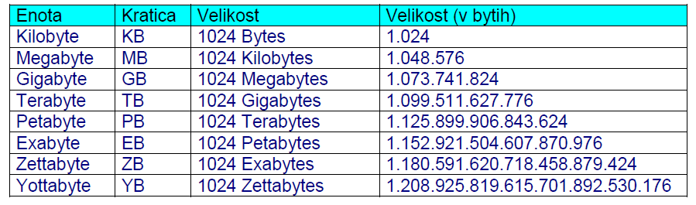
KOLIČINA PODATKOV

Slide 15
KOLIČINA PODATKOV
Kilobajt (KB)
  Ena kratka besedilna datoteka (npr. dokument z 1000 znaki brez slik) zavzame približno 1 KB.
  SMS sporočilo z nekaj vrsticami besedila.
Megabajt (MB)
  Ena kakovostna slika v formatu JPG zavzame približno 1–5 MB.
  Pesem v formatu MP3 običajno zavzame okoli 3–5 MB.
Gigabajt (GB)
  En film v standardni ločljivosti (SD) lahko zavzame približno 1–2 GB.
  Enourni video na YouTubu v HD ločljivosti lahko zavzame približno 2 GB prenosa podatkov.
Terabajt (TB)
  Zmogljivost običajnega trdega diska za domačo uporabo je 1–2 TB.
  Približno 250.000 pesmi ali 500 filmov v standardni ločljivosti.

Slide 16
Petabajt (PB)
  Celoten arhiv Facebook objav, fotografij in videoposnetkov za več let (približno 5 PB).
  1 PB bi lahko shranil vse digitalizirane vsebine večje univerzitetne knjižnice.
Eksabajt (EB)
  Celoten internetni promet na svetu v nekaj dneh znaša približno 1 EB.
  Netflixova celotna zbirka filmov in serij bi zavzela manj kot 1 EB.
Zetabajt (ZB)
  Celoten digitalni podatkovni svet v letu 2025 je ocenjen na približno 175 ZB.
  1 ZB je dovolj za shranjevanje 250 milijard DVD-jev.
Jotabajt (YB)
  Ta količina podatkov trenutno ni praktično dosegljiva, vendar bi lahko shranila vse podatke, ki so jih kdaj ustvarili ljudje v zgodovini, več tisočkrat.

Slide 17
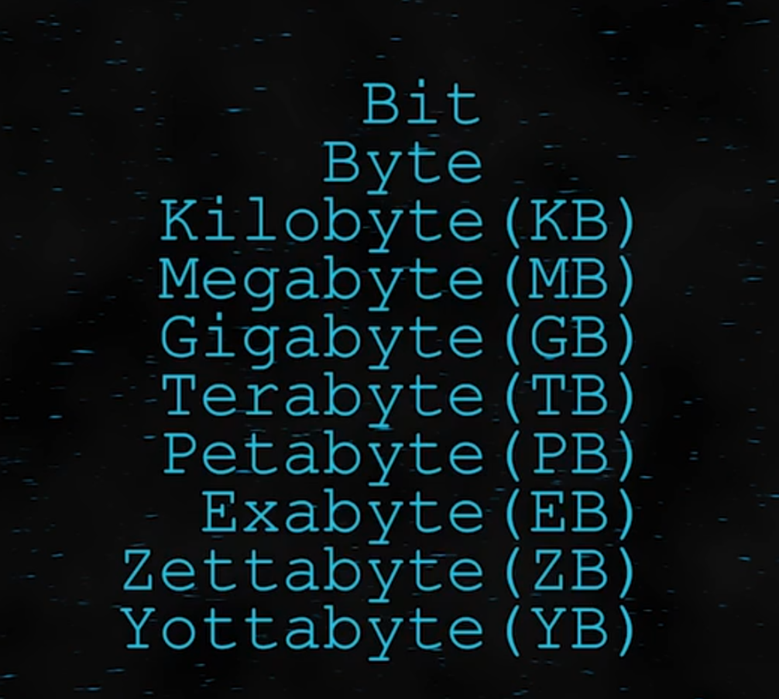
Video – količina podatkov
https://youtu.be/-sdJu35Yu0Q

Slide 18
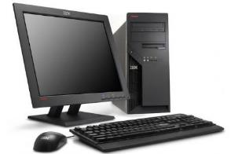
RAČUNALNIK
Računalnik je stroj.
Računalnik ne zna samo računati.
Računalnik je naprava, ki dopolnjuje človekove miselne procese.
Računalnik zna iskati podatke, obdelovati podatke ter na različne načine posredovati podatke.

Slide 19

RAČUNALNIŠTVO
Računalništvo je veda o računalnikih in o uporabi računalnika.

Slide 20

RAČUNALNIŠKA PISMENOST
Računalniška pismenost so:
znanje in veščine, ki omogočajo učinkovito in uspešno uporabo računalnika, računalniških programov in z računalnikom povezane računalniške tehnologije.

Slide 21
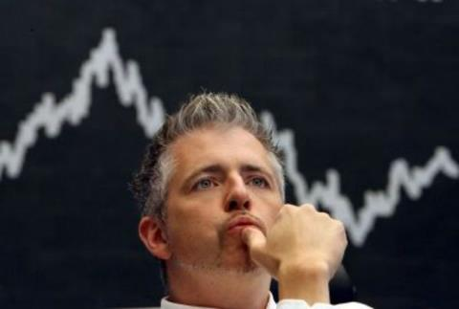
INFORMATIKA
Z informacijami si širimo znanje.
Za prave informacije smo pripravljeni odšteti veliko denarja.
Informatika je vedo o informacijah.
Informatika raziskuje vrste in značilnosti informacij.

Slide 22
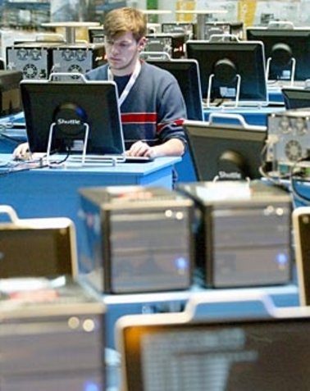
INFORMACIJSKA TEHNOLOGIJA - IT
Informacijska tehnologija je skupek postopkov in pripomočkov za hitro in učinkovito posredovanje podatkov.

Slide 23
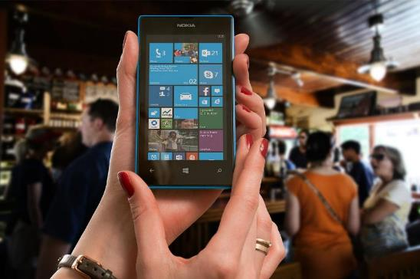
DRUŽBA IN RAZVOJ INFORMACIJKIH TEHNOLOGIJ
RAZMISLITE:
Kakšen vpliv ima razvoj tehnologij na družbo?
Ali morda družba vpliva na razvoj tehnologij?
Od česa je odvisna stopnja družbenega razvoja?
Pogosto se omenja besedna zveza »informacijska družba«.
Kdaj postane neka družba »informacijska« in kakšen vpliv ima informacijska tehnologija na demokratičnost oz. nedemokratičnost neke družbe?

Slide 24
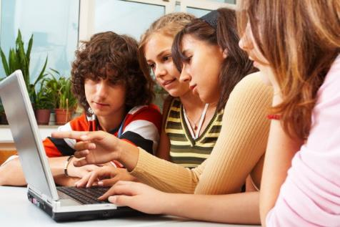

VLOGA IN POMEN INFORMACIJ V SODOBNI DRUŽBI
V razvoju človeške družbe so se zgodile tri velike revolucije:
  agrarna,
  industrijska in
  informacijska.

Slide 25
INFORMACIJSKA DRUŽBA
Agrarna družba je povzročila prehod v agrarno družbo, ko se je več kot polovica prebivalstva ukvarjala s poljedelstvom.
Industrijska revolucija je povzročila prehod v industrijsko družbo, ko je bilo največ aktivnega prebivalstva zaposlenega v industriji.
Informacijska revolucija povzroči prehod v informacijsko družbo takrat, ko se največ ljudi ukvarja z obdelavo podatkov in opravljanjem informacijskih storitev.

Slide 26
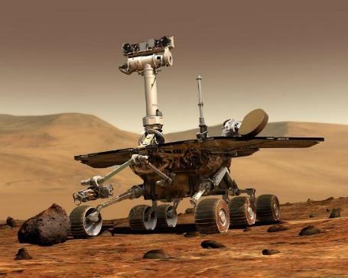
VPLIV INFORMACIJSKIH TEHNOLOGIJ NA RAZVOJ DRUŽBE
Informacijska družba pomeni stopnjo razvoja v družbi.
V informacijski družbi ima znanje osrednjo vlogo.
Značilnosti informacijske družbe:
visoka stopnja tehnološkega razvoja,
razvoj storitvenega gospodarstva,
prilagoditev poklicev in področij dela,
spremembe v dojemanju prostora,
spremembe v kulturi.

Slide 27
Visoka stopnja tehnološkega razvoja
Primer: Razložite študentom, kako tehnologije, kot so pametni telefoni in umetna inteligenca (npr. ChatGPT), vplivajo na vsakodnevno življenje, od komunikacije do avtomatizacije delovnih procesov.
Razvoj storitvenega gospodarstva
Primer: Pokažite, kako platforme, kot sta Uber ali Glovo, omogočajo storitve na zahtevo in kako podjetja, kot je Amazon, spreminjajo nakupovalne navade.
Prilagoditev poklicev in področij dela
Primer: Omenite razvoj poklicev, kot so upravljavec družbenih omrežij ali analitik podatkov, ki pred 20 leti niso obstajali. Poudarite potrebo po vseživljenjskem učenju zaradi hitrih sprememb na trgu dela.
Spremembe v dojemanju prostora
Primer: Pojasnite, kako videokonferenčna orodja (npr. Zoom) omogočajo delo od doma in globalno sodelovanje, kar zmanjšuje pomen fizične bližine.
Spremembe v kulturi
Primer: Razložite vpliv globalizacije in tehnologije na glasbo, filme in jezike. Na primer, kako platforme, kot je Netflix, omogočajo dostop do vsebin iz različnih kultur.

Slide 28
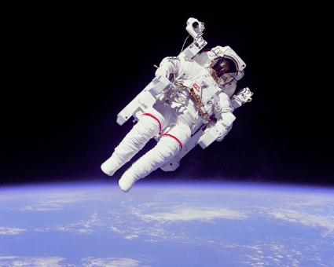
Značilnosti informacijske družbe:
VISOKA STOPNJA TEHNOLOŠKEGA RAZVOJA
Nastanek in razvoj informatike je potekal v družbah z najvišje razvitimi tehnološkimi okolji.
Večina novih tehnologij, ki omogočajo obstoj informacijske družbe, se je uveljavil na začetku sedemdesetih.
Najpomembnejši tehnološki preboj za razvoj novih informacijskih tehnologij je temeljil na prehodu z analogne na digitalno tehnologijo.
Prehod z analogne na digitalne tehnologije imenujemo tudi digitalna revolucija.
(tehnologije, kot so pametni telefoni in umetna inteligenca (npr. ChatGPT), vplivajo na vsakodnevno življenje, od komunikacije do avtomatizacije delovnih procesov.)

Slide 29
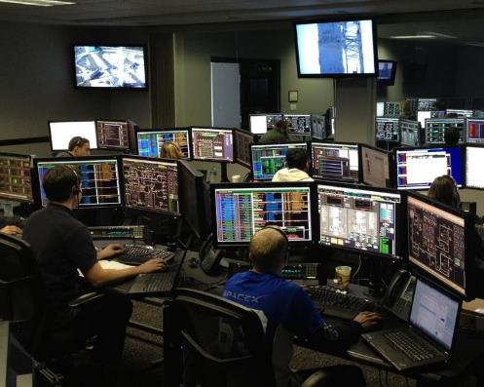
Značilnosti informacijske družbe:
RAZVOJ STORITVENEGA GOSPODARSTVA
Gospodarstvo informacijske družbe v pomembnem delu temelji na delih gospodarstva, ki ne vključujejo predelave materialnih surovin ali izdelave materialnih izdelkov in so posledica razvoja novih tehnologij.
Večina prihodkov in dela informacijskih družb tako ni več vezana na dejavnost kmetijstva ali industrije, temveč na storitvene dejavnosti.
Del gospodarstva, ki ne temelji na industriji, imenujemo tudi terciarni sektor ali storitveni sektor.
Primeri storitvenih dejavnosti terciarnega sektorja so: informacijske storitve, založništvo, izdelava programske opreme, zdravstvo, izobraževanje, mediji in izobraževanje.
Platforme, kot sta Uber ali Glovo, omogočajo storitve na zahtevo in podjetja, kot je Amazon, spreminjajo nakupovalne navade.

Slide 30
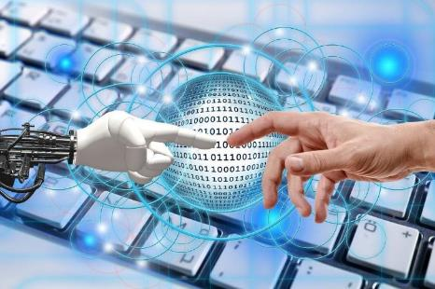
Značilnosti informacijske družbe:
PRILAGODITEV POKLICEV IN PODROČIJ DELA
V visokotehnološko razvitih družbah večino delovnih mest predstavljajo dejavnosti povezane obdelavo podatkov.
Pomembnost so pridobili poklici, ki zahtevajo:
- več znanja
- ustvarjanje - inovacije
- uporabo IKT naprav
Razvoj poklicev, kot so upravljavec družbenih omrežij ali analitik podatkov, ki pred 20 leti niso obstajali. Potreba po vseživljenjskem učenju zaradi hitrih sprememb na trgu dela.

Slide 31
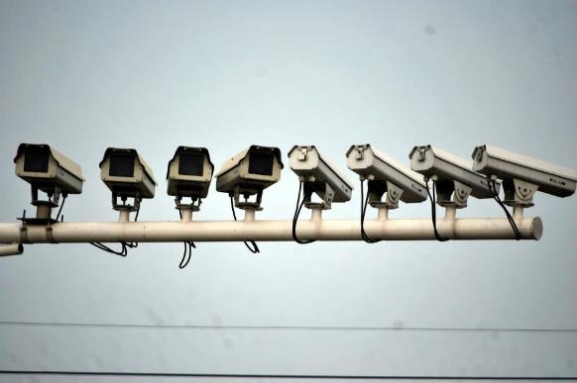
NEVARNOSTI INFORMACIJSKIH TEHNOLOGIJ ZA DEMOKRACIJO
Nedemokratične družbe so tiste, v katerih ima popolno oblast ena oseba ali politična skupina.
Take družbe imenujemo tudi totalitarne družbe.
Totalitarne družbe skušajo nadzirati vse državljane ter njihovo obnašanje in ravnanje.
Za ohranitev oblasti uporabljajo vsa razpoložljiva sredstva, vključno z nasiljem.
Totalitarne družbe so razvoj informacijskih tehnologij izkoristile za povečevanje nadzora nad državljani.

Slide 32
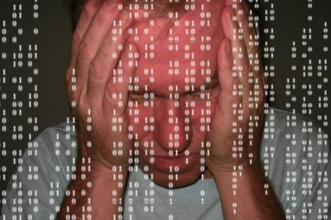
NEVARNOSTI INFORMACIJSKIH TEHNOLOGIJ ZA DEMOKRACIJO
Primeri nadzora z IKT:
Omejevanje dostopa do vsebin
(Dostop do svetovnega spleta je izveden posredno prek požarnih zidov in naprav za nadziranje vsebine komunikacij)
Blokiranje posameznih internetnih vsebin
(Blokiranje dostopa do določenih internetnih naslovov je cenzorski poseg držav v svobodno komunikacijo državljanov. Za blokiranje dostopa se najpogosteje uporablja blokada IP-naslovov ali filtriranje domenskih zapisov (DNS).)
Nadzor komuniciranja
(Prisluškovanje je poseg v temeljno človekovo pravico do zasebnosti in tajnega komuniciranja, zato je v demokratičnih državah prisluškovanje omejeno z zakoni in strogim nadzorom nad prisluškovanjem.)
Dezinformacije in manipulacija javnega mnenja
Primer Cambridge Analytice, kjer so podatke o uporabnikih družbenih omrežij uporabili za ciljano politično oglaševanje in manipulacijo volilcev.
Leto 2014: Cambridge Analytica je pridobila podatke milijonov uporabnikov Facebooka prek aplikacije "This Is Your Digital Life," ki je zbirala informacije o uporabnikih in njihovih prijateljih pod pretvezo raziskave osebnostnih testov.
Volitve v ZDA 2016: Ti podatki so bili uporabljeni za mikrociljanje volilcev v kampanji Donalda Trumpa, s prilagojenimi političnimi oglasi glede na osebnostne profile volilcev. Podobno so sodelovali tudi pri kampanji za izstop Velike Britanije iz Evropske unije (Brexit).

Slide 33
INFORMACIJSKA PISMENOST
V današnjem času ni več nobena težava priti do podatkov, ki jih potrebujemo za odločanje.
Poplava podatkov, ki so včasih zastareli, popačeni, neustrezni.
Pojav informacijske onesnaženosti je eden največjih problemov sodobne informacijske družbe.
Informacijska pismenost je sposobnost, da se znajdemo na "smetišču informacij“.

Slide 34
To pomeni da informacij vedno manjka ne more jih biti preveč.
Je pa lahko preveč podatkov.
Poplava podatkov predstavlja oviro pri odločanju, saj obremenjuje odločevalca.

Slide 35
VREDNOST INFORMACIJE
Vrednost informacije za prejemnika je odvisna od naslednjih lastnosti:
dostopnost (čas, potreben za dostop – ms, h, dnevi)‏
točnost (stopnja zanesljivosti – 0…1, 0%-100%)‏
pravočasnost (omogočanje pravočasnega odziva, =>dostopnost)‏
kompletnost (0…1 – popolna informacija = ideal)‏
zgoščenost (jedrnatost)‏
ustreznost (relevantnost za odločitveni problem)‏
razumljivost (prilagojenost prejemniku)‏
objektivnost (nepristranskost, => kompletnost)‏

Slide 36
VREDNOST INFORMACIJE
Vsaka informacija nekaj stane.
Nekatere informacije (oz. rafinirane podatke) je možno tudi kupiti na trgu: storitve svetovalnih firm, “insiderske” informacije, …
Informacijo je smiselno pridobiti (plačati), če je pričakovani dobiček večji od stroška pridobivanja informacije.

Slide 37
VREDNOST INFORMACIJE

Slide 38
INFORMACIJSKA PISMENOST
Kdaj je informacija potrebna?
Nekatere odločitve lahko sprejmemo kar tako – mimogrede.
Nekatere odločitve pa po tehtnem premisleku in po pridobitvi veliko informacij.

Slide 39
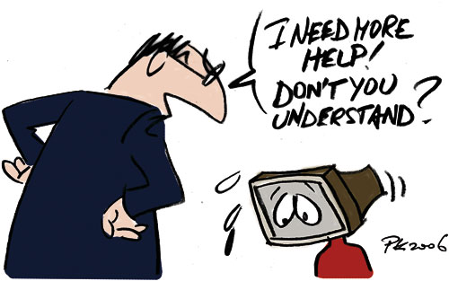
INFORMACIJSKA PISMENOST
Vsak, ki se ima za informacijsko pismenega, mora vedeti, kje dobi potrebne podatke, in kako lahko do njih pride.
In sicer :
v čim krajšem času
in z čim manj
denarja.

Slide 40
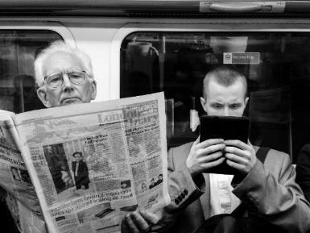
INFORMACIJSKA PISMENOST
Dobljene podatke človek pretvori v informacije v glavi.
Informacijsko pismen posameznik mora imeti dovolj znanja, da podatke prebere, razume in z njimi nadgradi svoje znanje ter sprejeme prave odločitve.

Slide 41
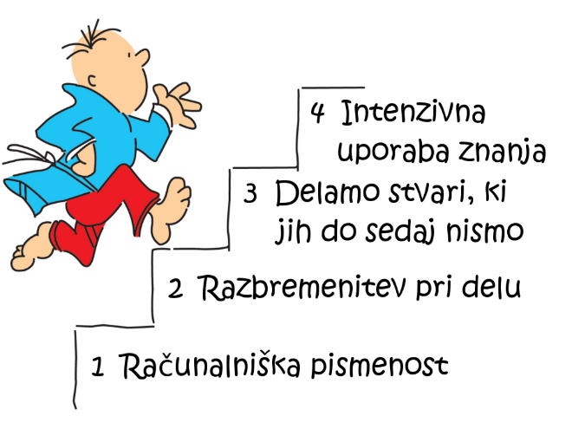
INFORMACIJSKA PISMENOST

Slide 42
INFORMACIJSKI SISTEM
Informacijski sistem je sistem kjer se pretakajo podatki in informacije.
V organizacijah (podjetje, šola, knjižnica,..) nastaja ogromna količina podatkov. Sistem, ki podatke zbira, ureja obdeluje in posreduje znanje je informacijski sistem.

Slide 43
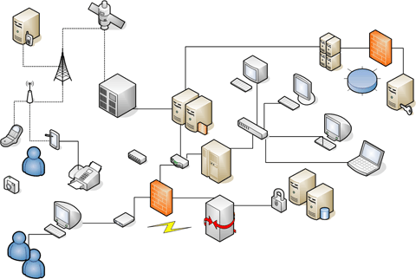
INFORMACIJSKI SISTEM
Naloga informacijskega sistema je:
  zbiranje podatkov
  obdelava in shranjevanje podatkov
  posredovanje informacij

Slide 44
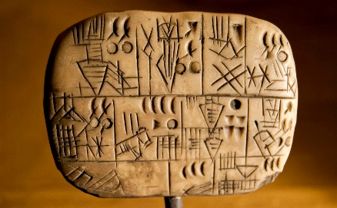
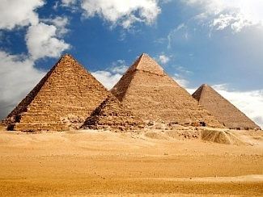
INFORMACIJSKI SISTEM
Razmisli.
Ali so stari Egipčani pri gradnji piramid poznali informacijski sistem?
Ali je informacijski sistem vedno računalniško podprt?

Slide 45
INFORMACIJSKI SISTEMI V ORGANIZACIJAH

Slide 46

INFORMACIJSKI SISTEM
Je skupek ljudi, postopkov in naprav, zasnovan za zbiranje, obdelavo, shranjevanje in distribucijo podatkov oz. informacij.
Ključen za uspešno delovanje podjetij.
Njegova osnovna funkcija je pretvorba podatkov v uporabne informacije.

Slide 47
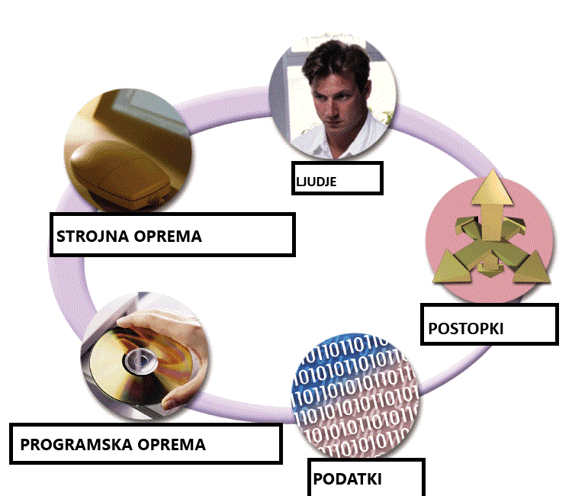
OSNOVNE KOMPONENTE INFORMACIJSKIH SISTEMOV
STROJNA OPREMA
PROGRAMSKA OPREMA
PODATKI
LJUDJE
POSTOPKI
Strežniki, računalniki, omrežni usmerjevalniki in drugi elektronski pripomočki
Aplikacije in operacijski sistemi
Informacije, ki jih sistem zbira, obdeluje in shranjuje
Uporabniki, ki interagirajo s sistemom. Končni uporabniki in IT strokovnjaki.
Pravila in smernice, ki določajo delo z podatki.

Slide 48

VRSTE INFORMACIJSKIH SISTEMOV
TRANSAKCIJSKI SISTEMI
Obdelava naročil, plačil in inventarja
SISTEMI ZA PODPORO ODLOČANJU
Analiza podatkov in pripomočke za odločanje
UPRAVNI SISTEMI (ERP)
Integracija vseh funkcij podjetja, od financ, človeških virov do proizvodnje, v enoten sistem
SISTEMI ZA UPRAVLJANJE ODNOSOV S STRANKAMI (CRM)
Upravljanje interakcij s strankami in izboljšanje odnosov ter zadovoljstvo strank
SISTEMI ZA UPRAVLJANJE OSKRBOVALNE VERIGE (SCM)
Optimiziranje procesa dobave in distribucije

Slide 49
PREDNOSTI INFORMACIJSKIH SISTEMOV
Povečana učinkovitost
01
Konkurenca na trgu in inovacije
avtomatizacija rutinskih nalog omogoča zaposlenim, da se osredotočijo na bolj strateške naloge
04
Hitrejša reakcija na tržne spremembe in uvedba novih storitev
Primeri uspešnih implementacij IS
Izboljšana komunikacija in sodelovanje
05
02
AMAZON, GOOGLE
(uvedba IS jim je omogočila prednost in vodstvo na trgu)
Lažji dostop do podatkov
Boljše odločanje na podlagi podatkov
03
Hitrejše in bolj informirane odločitve

Slide 50

IZZIVI PRI IMPLEMENTACIJI
Visoki stroški nakupa in vzdrževanja;
Zahteva začetno vlaganje in vzdrževanje
Usposabljanje zaposlenih in sprememba kulture;
Odpori in težave pri uvajanju zaposlenih v nove sisteme
Varnost in zaščita podatkov;
Zaščita pred hekerskimi napadi in izgubi podatkov
Hitra tehnološka sprememba in prilagodljivost;
Stalno posodabljanje in prilagajanje sistemov

Slide 51

TEHNOLOŠKI NAPREDEK IN PRIHODNOST INFORMACIJSKIH SISTEMOV
Uporaba umetne inteligence in strojnega učenja
Oblak in mobilni sistemi
Razvoj odprtokodnih rešitev
Učinek digitalne transformacije na poslovanje

Slide 52






NAJPOGOSTEJŠE APLIKACIJE / SISTEMI ZA IS
Microsoft Dynamics
SAP / SAP ERP
Salesforce
ORACLE NetSuite
IBM Watson
Trello
Google Workspace

Slide 53
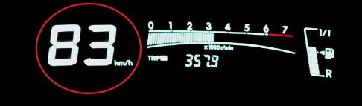
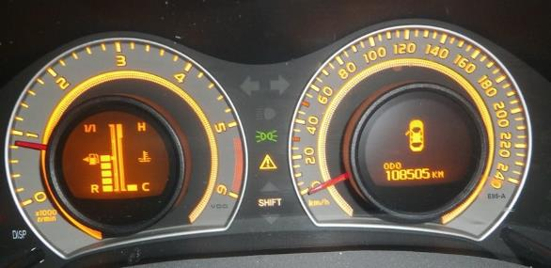
ANALOGNO IN DIGITALNO
Vse naprave in stroji so bili do sedaj analogni.
Novejši stroji in računalniki pa so postali digitalni, zato so uporabljali tudi digitalne podatke

Slide 54
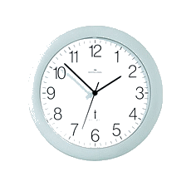


ZVEZNI ALI ANALOGNI
ZAPIS PODATKOV
Zdenko Potočar
Podatki so predstavljeni:
  Zvezno ali analogno
  Digitalno ali diskretno

Slide 55
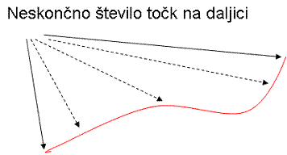
ZVEZNI ALI ANALOGNI
ZAPIS PODATKOV
ZVEZNO ALI ANALOGNO
V vsakdanjem življenju imamo pogosto opravka z zveznimi veličinami.
To so na primer fizikalne veličine, ki lahko zavzamejo poljubno vrednost.
To je povsem analogno temu, da imamo na premici in celo na daljici neskončno število točk.

Slide 56
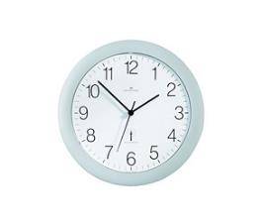
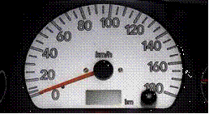

ZVEZNI ALI ANALOGNI
ZAPIS PODATKOV
Zvezne vrednosti praviloma niso zapisane s številom, pač pa v fizikalni količini, recimo višina živega srebra v cevki, raztegnjenost vzmeti, dolžina palice, odmik kazalca od začetne postavitve. V tem primeru je natančnost odvisna tako od točnosti odčitkov kot tudi od samega orodja
Zdenko Potočar

Slide 57
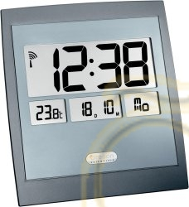
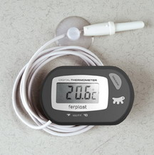
DISKRETNI ALI DIGITALNI
ZAPIS PODATKOV
Diskretno ali digitalno
Danes se čedalje bolj uveljavljajo digitalne naprave.
Digitalne naprave prikazujejo podatke v diskretni ali digitalni obliki.
Primer digitalni termometer.
Ali lahko prikaže vrednost 31.467 ⁰C ?
Ne. Lahko prikaže 31.4 ⁰C ali 31.5 ⁰C, ne pa vmesnih vrednosti.

Slide 58
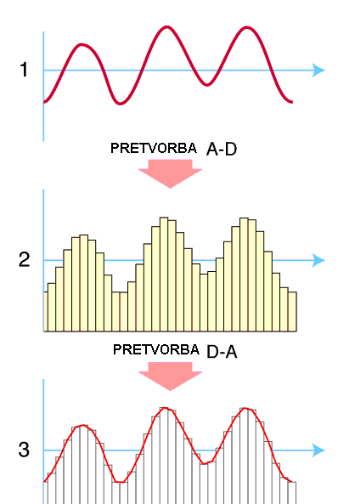
ANALOGNI V
DIGITALNO in nazaj

Slide 59
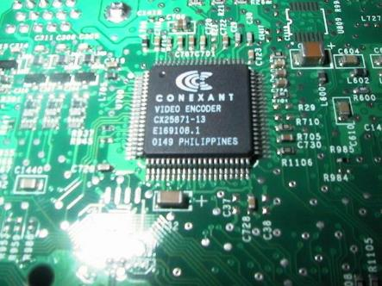
DISKRETNI ALI DIGITALNI
ZAPIS PODATKOV
Podatki v računalniku so zapisani v digitalni obliki.

Slide 60

ZAPIS PODATKOV V RAČUNALNIKU
Večina podatkov v vsakdanjem življenju je zapisna s številkami, črkami in drugimi znaki, slikovno ali z zvokom.
Kaj pa v računalniku?

Slide 61

ZAPIS PODATKOV V RAČUNALNIKU
V računalniku so vsi podatki izraženi s številkami, zato je potrebno vse druge tipe podatkov pretvoriti v številke!
Človek uporablja desetiški številski sistem?
Kaj pa računalnik?

Slide 62
DVOJIŠKI ZAPIS PODATKOV
V dvojiškem zapisu obstajata za zapis s samo dva znaka: 0 (nič) in 1 (ena).
V računalniku je tak zapis izveden na različne načine:
  Stikalo je sklenjeno (1) ali razklenjeno (0)
  V vodniku je električna napetost (1) ali je ni (0)
  Točka žari (1) ali ne žari (0)
Znak, ki zavzame samo dve vrednosti imenujemo binary digit - BIT

Slide 63
ZAPIS ZNAKOV
Vse črke in zanki so zapisani s kombinacijo 0 in 1.
Kombinacija 0 in 1 za vsako črko (in znake) je določena v tabeli ASCII - 1970.
American Standard Code for Information Interchange – ASCII
Vsaka črka 8 znakov – (A = 0100 0000),…

Slide 64
ZAPIS ZNAKOV
0100 0000 A
0100 0010 B
0100 0011 C
0100 0100 D
0100 0101 E
0100 0110 F
0100 0111 G
0100 1000 H
0100 1001 I
0100 1010 J
0100 1011 K
0100 1100 L
0100 1101 M
ASCII TABELA - 2⁸ = 256
Določenih 256 različnih črk (znakov)

Slide 65

ZAPIS ZNAKOV
Problem je nastal pri narodih, ki imajo drugačne znake kot so v angleški pisavi. Na primer šumniki (šđžćč,…) in druge pisave: grščina, cirilica, tajščina, belgalščina,…
Več različnih standardov:
7 BITNA ASCII (7 znakov + 1 kontrolni)
8 BITNA ASCII
ISO 8859
ISO 1250

Slide 66
UNICODE standard
Rešitev je 16-bitni standard UNICODE .
(The universal character encoding).
Torej: vsaka črka (znak) definiran s kombinacijo 16 enic in ničel.
V prvih 256 znakih se Unicode ujema s starim standardom.
Naslednji znaki kodirajo pismenke, potrebne za zapis grščine, cirilice, armenščine, hebrejščine, arabščine, devanagarija, bengalščine, gurmukščine, orijščine, tamilščine, tajščine, laoščine, gruzijščine, tibetanščine, japonske katakane, celoten nabor korejskih hangulskih pismenk in unificiranih kitajsko/japonsko/korejskih (CJK).
NOVI STANDARD: UNICODE (16 bit za vsak znak) 2¹⁶= 65.536

Slide 67
ZAPIS ŠTEVIL
Cela števila zapišemo z nizom ničel in enic.
Številko v desetiškem sistemu pretvorimo v dvojiški sistem.
Primer:
11 = ? V dvojiškem
11 : 2 = 5, ost.:1
5 : 2 = 2, ost.: 1
2 : 2 = 1, ost.: 0
1 : 2 = 0, ost.: 1
Rezultat: 1011

Slide 68
ZAPIS ŠTEVIL - primer
16₁₀=10000₂
16:2 = 8 + 0
8:2 = 4 + 0
4:2 = 2 + 0
2:2 = 1 + 0
1:2 = 0 + 1
Rezultat: 10000

Slide 69
RAČUNALNIŠKA GRAFIKA

Slide 70
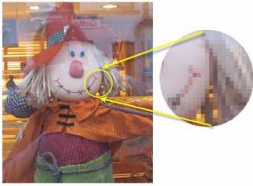
ZAPIS SLIK
Slike so v računalniku shranjene tako, da razdeljena na slikovne točke ali piksle.
Vsak piksel žari na zaslonu v določeni barvi.
Taki sliki rečemo BITNA SLIKA.
Več kot je pikslov kvalitetnejša je slika.

Slide 71
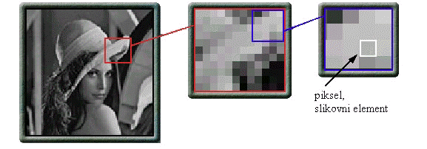
LASTNOSTI BITNIH SLIK
Kvaliteta prikaza bitnih slik je odvisna od ločljivosti.
Ločljivost (resolucija) se nanaša na število pik (pixlov), ki sestavljajo sliko in se običajno označuje kot dpi (dots per inch – pik na inč) ali ppi (pixlov na inč).
Slika, ki jo prikazuje zaslon monitorja, je resolucije 72 ali 96 ppi.
Vendar pa za tiskanje bitnih slik tiskalnik potrebuje veliko več podatkov o sliki, kot jih potrebuje monitor. Običajni tiskalnik za tisk potrebuje vsaj 150-300 ppi.

Slide 72


ZAPIS SLIK
Monokromatsko (1 bit – črno ali belo)
16 barv (4 bitna slika)

Slide 73
ZAPIS SLIK
Opis barve slike s:
4 biti - 2⁴ = 16 barv
8 biti – 2⁸ = 256 barv
16 biti – 2¹⁶ = 65.536 barv
24 biti – 2²⁴ = 16.777.216 barv

Slide 74
Standardni formati bitne (rasterske) grafike
JPEG (Joint Photographic Experts Group)
je eden najpogostejših formatov za shranjevanje slik, saj uporablja kompresijo z izgubo podatkov.
Primeren je predvsem za fotografije in slike z veliko barvnimi prehodi, kjer manjša izguba kakovosti ni moteča.
Tipična velikost datoteke je majhna (npr. 200–500 KB za spletno sliko), zato je zelo primeren za objavo na spletu.
PNG (Portable Network Graphics)
je format, ki uporablja kompresijo brez izgube, kar pomeni, da slika ohrani vse podatke tudi po večkratnem shranjevanju.
Poleg tega podpira prosojnost, zato je idealen za logotipe, ikone in spletno grafiko.
Datoteke so večje kot pri JPEG (lahko tudi 1–3 MB), vendar omogočajo ostre robove in brezhibno kakovost.

Slide 75
Standardni formati bitne (rasterske) grafike
GIF (Graphics Interchange Format)
je poseben format, ki podpira enostavne animacije in omejeno paleto 256 barv.
Zaradi tega je primeren za kratke animirane sličice, smeške in preproste grafike.
Njegova največja prednost je enostavna podpora za animacije, a omejeno število barv pomeni, da ni primeren za fotografije.
BMP (Bitmap)
je zelo osnovni slikovni format brez kompresije, zato datoteke zasedejo veliko prostora.
Danes se redkeje uporablja, predvsem v okolju Windows in za tehnične namene.
Na primer, enostavna slika BMP v velikosti 1920×1080 pik lahko zavzame tudi več kot 6 MB.

Slide 76
Standardni formati bitne (rasterske) grafike
WEBP (Web Picture Format)
je sodoben format, ki ga je razvilo podjetje Google in omogoča učinkovito stiskanje slik z dobro kakovostjo.
Podpira tako prosojnost kot animacije in je zelo primeren za spletne strani, saj so datoteke običajno manjše kot enake slike v PNG ali JPEG formatu (npr. 100–300 KB).
HEIC (High Efficiency Image Container)
oziroma HEIF (High Efficiency Image Format) je format, ki se uporablja predvsem na mobilnih napravah, kot so iPhoni.
Omogoča visoko kakovost slik ob majhni velikosti datoteke ter podpira tudi shranjevanje več slik v eni datoteki (na primer serija posnetkov). Povprečna fotografija v HEIC formatu je lahko le 1–2 MB, a vseeno ohrani visoko kakovost.

Slide 77
Format TIFF (Tagged Image File Format)
Format TIFF je standardni slikovni format namenjen profesionalni rabi za umetniški in založniški tisk. Nekateri digitalni fotoaparati ga uporabljajo za shranjevanje fotografij v najboljši kakovosti.
Format TIFF se uporablja za shranjevanje bitnih slik. Omogoča shranjevanje več bitnih slik, ki imajo različne globine pikslov, zaradi česar je ugodna za potrebe shranjevanja slik.

Slide 78
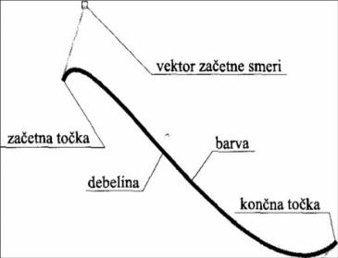

ZAPIS SLIK
VEKTORSKA SLIKA
je opisana z matematično definiranimi črtami oz. liki.
je bolj natančna, kar se vidi pri povečavah slike.
vsak lik je opisan s kontrolnimi točkami,
na primer ravna črta s krajiščema, krožnica s središčem in polmerom,
s kombinacijo črt in krivulj lahko narišemo različne predmete. Predmete lahko zapolnimo z barvo, barvnim prelivom ali celo z vzorcem.

Slide 79
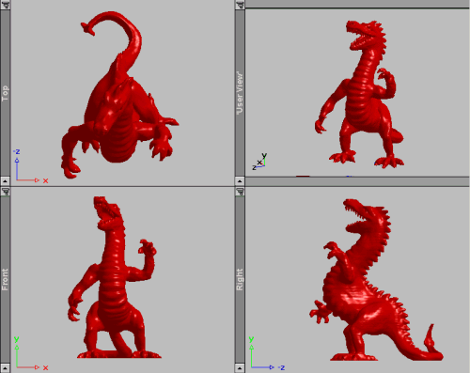
VEKTORSKA SLIKA
Vektorske slike so slike, ki so sestavljene iz geometrijskih oblik, kot so črte, krogi, poligoni in krivulje.
Namesto da bi shranjevale barvo vsake posamezne točke (kot pri bitnih slikah), vektorske slike shranjujejo matematične formule, ki opisujejo oblike in njihove lastnosti (velikost, položaj, barva, rob, debelina črte ...).
Programi za risanje in urejanje vektorskih slik v datoteko shranjujejo navodila, kako naj bo slika narisana.
To je ključna razlika med bitnimi in vektorskimi slikami. Ker je vektorska slika matematično določena, jo lahko poljubno povečamo ali pomanjšamo, ne da bi pri tem izgubili kvaliteto slike.

Slide 80




VEKTORSKA SLIKA
Ker je vektorska grafika sestavljena iz objektov, ki so matematično opisani (črte, krivulje), se pri povečavi slike njihova kvaliteta ohrani.
Zelo primerne so za tehnične risbe, logotipe, simbole, ikone.
Ker vsebujejo formule, ne pa vsake posamezne točke, so pogosto manjše kot rastrske slike.

Slide 81
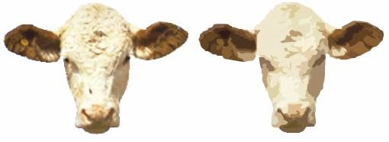
VEKTORSKA SLIKA
Slabost vektorske slike je v tem, da mora le ta v primerjavi z bitno sliko ostati preprosta.
Vektorsko risbo je nemogoče oblikovati tako, da bi do potankosti izgledala kot bitna slika. Ohranja nenaraven videz.

Slide 82
ZAPIS SLIK – vektorske slike
Primer programov z vektorsko grafiko:
CorelDraw, Macromedia Flach, Draw, Autocad
Nekaj različnih formatov datotek – VEKTORSKE SLIKE:
EPS – Encapsulated PostScript
SWF – Shockwave Flash
PDF – Portable Document Format

Slide 83
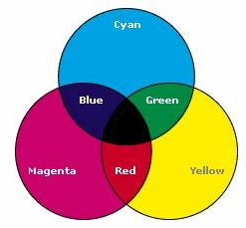
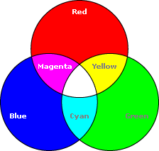
BARVNI MODELI
Z barvnimi modeli opisujemo načine prikazovanja barv. Poznamo seštevalne in odštevalne barvne modele.

Slide 84
BARVNI MODEL RGB
Model kjer vsako barvo predstavimo kot vsoto rdeče (R), zelene (G) in modre barve (B). Je barvni sistem, na katerem temelji delovanje monitorjev. Če vsako barvo predstavimo z 8 biti, imamo na voljo okoli 16,7 milijona barvnih in sivih odtenkov.
Vsaka primarna barva (rdeča, zelena, modra) v RGB sistemu lahko zavzame vrednost v razponu od 0 do 255. Vrednost 0 vseh treh barv pomeni črno (nič svetlobe), vrednost 255 pri vseh treh barvah pa belo (svetloba).

Slide 85
BARVNI MODEL CMYK
CMYK je kratica za zelenomodra (Cyan), modrordeča (Magenta), rumena (Yellow) ter črna (Key color) kot ključno barvo za dosego črnih kontrastov.
Te barve včasih imenujemo tudi obdelovalne barve, ker jih uporabljamo v procesu štiri-barvnega tiskanja.
Če imamo doma barvni tiskalnik, potem vemo, da so barvne kartuše v teh štirih osnovnih barvah. Vse barve so sestavljene z mešanjem teh barv.

Slide 86
BARVNA GLOBINA
Barvna globina določa število barv, ki jih lahko zavzamejo slikovne pike, ki sestavljajo sliko. Barvno globino označujemo s številom bitov na piko (bpp-bit per pixel).
Starejšim računalnikom, ki so lahko predvajali le 256 barv (8 bitov), so sledili računalniki, ki so lahko predvajali 65.536 barv (16 bitov). Danes večina računalnikov zmore predvajati 16.777.216 različnih barv (24 bitov-8 bitov na barvni kanal). 24 bitnemu načinu pravimo tudi prikaz naravnih barv (true colours).
Današnji računalniki uporabljajo 32 bitov za barvni prikaz, pri čemer je število barv enako kot pri kot 24 bitnem načinu. Dodatnih osem bitov se uporablja za prikaz prosojnosti.

Slide 87
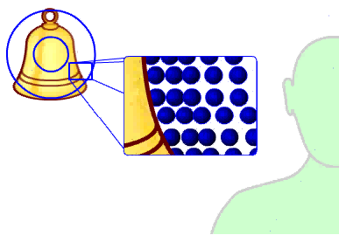
ZAPIS ZVOKA
Zvočni zapis lahko shranimo v računalniku.
Zvočno valovanje ima določeno amplitudo (jakost zvoka) in frekvenco (višina zvoka).

Slide 88
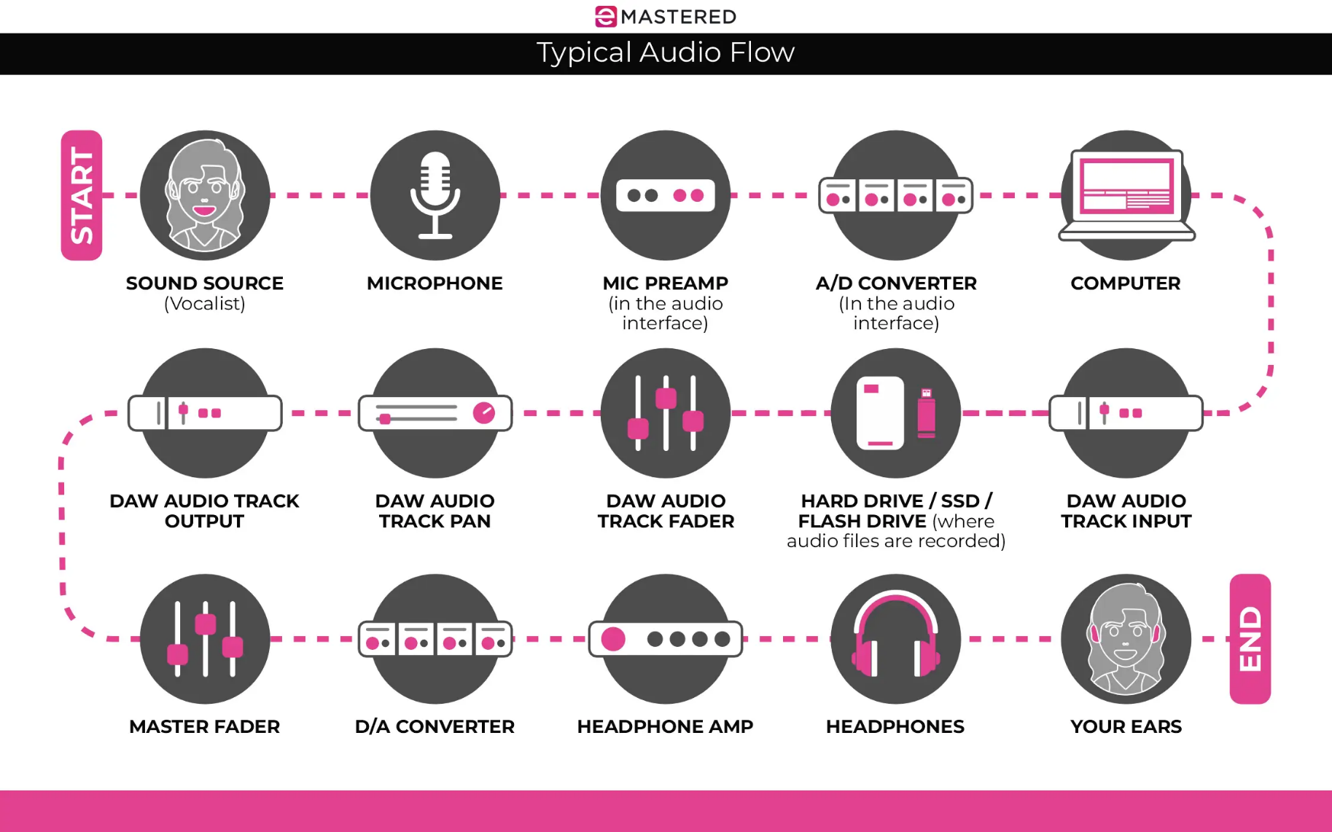
Pot zvoka od izvora do sprejemnika

Slide 89
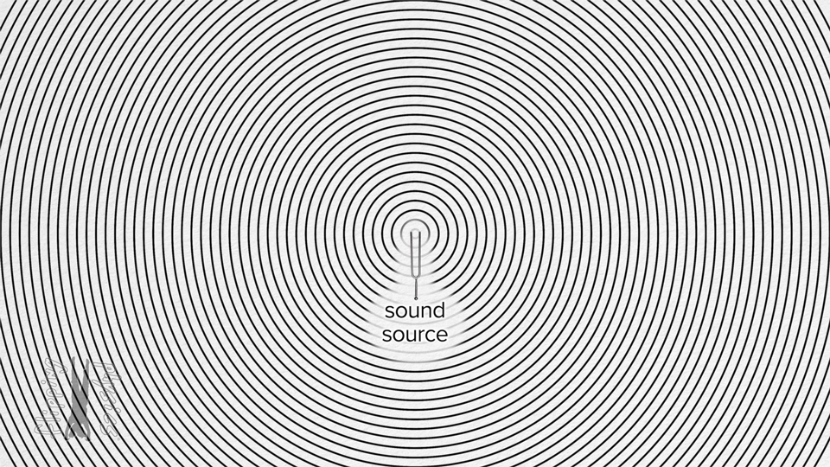
Kaj je zvok?

Slide 90

Kaj je zvok?

Slide 91
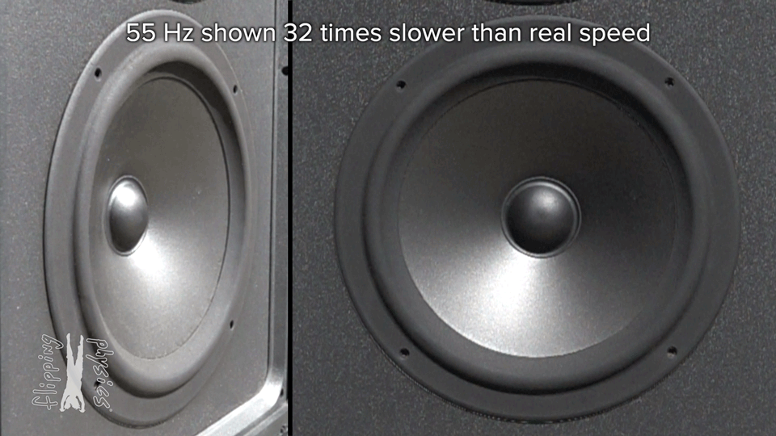
Kaj je zvok?

Slide 92
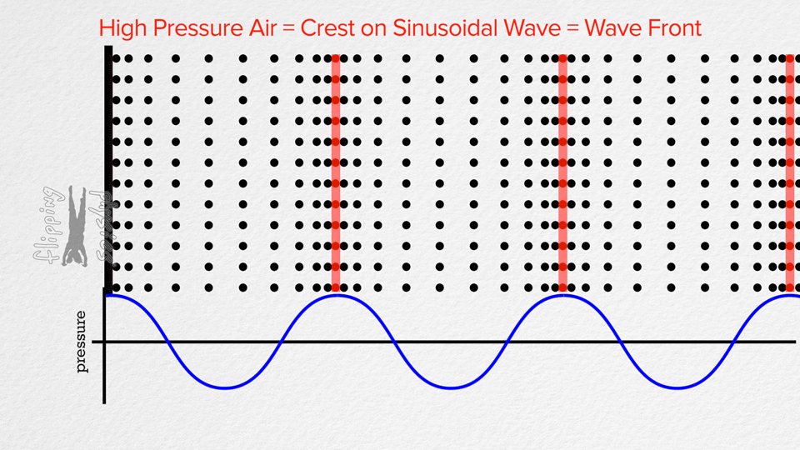
Kaj je zvok?

Slide 93
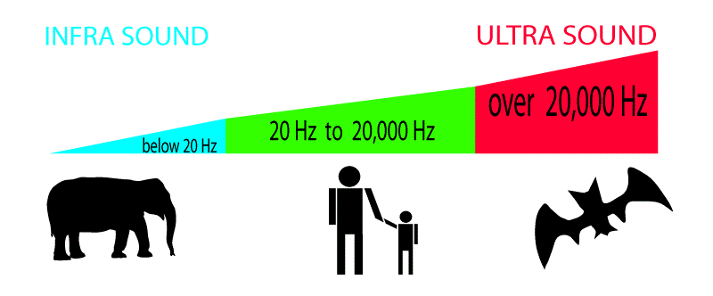
Slišno območje človeka

Slide 94

Frekvenčni spekter

Slide 95

Hitrosti valovanj

Slide 96

Moč zvoka

Slide 97

ZAPIS ZVOKA
Računalnik preko mikrofona zazna zvok ter beleži jakost in višino zvoka.
Za kakovosten zapis zvoka mora računalnik zaznati (odčitati ) jakost in višino zvoka 44.100 krat v sekundi (HI-FI).
Vsako dobljeno vrednost računalnik zapiše s 16 biti.

Slide 98

ZAPIS ZVOKA
AVDO FORMATI:
Različni digitalni avdio formati določajo kakovost in vrsto kompresije, kar vpliva na velikost in reproduciranju izvirnega zvoka.
Glede na namen uporabe se uporabljajo različni avdio format:
NEKOMPRESIRANI (Uncompressed) formati, ki ohranjajo visoko kakovost zvoka, vendar zasedajo precej prostora:
WAV (Waveform Audio) format, ki sta ga razvila IBM in Microsoft leta 1991.
Je nekrompresian format. WAV datoteke so zelo priljubljene, saj jih podpirajo skoraj vsi avdio predvajalniki in programska oprema. Podpira vzorčenje do 192 kHz ter bitno globino do 32 bitov.
AIFF (Audio Interchange File Format) je avdio format, ki ga je razvila Apple leta 1988.
Je nekrompresiran (uncompressed) format, ki omogoča shranjevanje metapodatkov, kar WAV datoteke ne omogočajo, kar jih naredi bolj primerne za uporabo v profesionalnem avdio okolju. Čeprav je bil AIFF prvotno razvit za Apple naprave, danes deluje na skoraj vseh platformah in napravah. Podpira vzorčenje do 192 kHz ter bitno globino do 32 bitov.
KOMPRESIRANI (Lossy compressed) formati, ki zmanjšujejo velikost datotek in kakovost datotek:
MP3 (MPEG Audio Layer III) format je bil razvit leta 1993. Gre za kompresiran format, kar olajša deljenje in prenašanje. Kljub kompresiji MP3 ohranja sprejemljivo kakovost zvoka, kar je razlog za njegovo široko uporabo v digitalni glasbi in na spletu. Podpira vzorčenje do 48 kHz ter bitno globino do 16 bitov.
BREZIZGUBEN (Losless compression) formati, ki ohranjajo izvirno kakovost zvoka, hkrati pa zmanjšujejo velikost datotek:
FLAC (FREE LOSSLESS AUDIO CODEC) je odprtokodni format, ki omogoča brezkompresijsko shranjevanje zvoka. Ta format je priljubljen med avdiofili in tistimi, ki iščejo visoko kakovost zvoka. FLAC omogoča shranjevanje avdio vsebine brez izgube kakovosti in je dostopen širokemu spektru uporabnikov ter platform. Podpira vzorčenje do 192 kHz ter bitno globino do 24 bitov

Slide 99

ZAPIS
VIDEA
v računalniku
Zapis slik je v primerjavi s tekstom zavzame veliko prostora v računalniku (na disku).

Slide 100
ZAPIS VIDEA
Pri videu pa se mora na zaslonu zvrstiti več slik v sekundi (pri našem televizijskem sistemu- PAL- 25/sekundo, pri ameriškem - NTSC-30/sekundo), datoteke so zato ogromne.
Za kvaliteten video posnetek potrebujemo vsaj 25 slik na sekundo, kar zahteva precejšno količino pomnilnika.
Pogosto video ne gledamo čez cel ekran ampak samo v oknu velikosti četrtino ali pa samo šestnajstino ekrana.

Slide 101

ZAPIS VIDEA
KOMPRESIJA VIDEO ZAPISA
Obstajajo različni algoritmi, ki video posnetek pred shranjevanjem na disk stisnejo (KOmpresirajo)
Ob predvajanju pa raztegnejo na prvotno velikost (DEKompresirajo),
proces je kratko imenovan KODEK.
KODEK (CODEC; COding DECoding) je algoritem za kodiranje in dekodiranje analognih signalov v digitalno obliko in nasprotno.

Slide 102

ZAPIS VIDEA
Vrste video datotek:
MPEG4; Moving Picture Experts Group 4
AVI; Audio Video Interleave
DIVX; Digital Video Express
WMv; Windows Media Video
MP4; MPEG-4 Video File
3GP; Third Generation Partnership Project
FLV; Flash Video

